Slide 1
Réunion Référents Licences
Commission Qualification
Licences – Saison 2024/2025
Juin 2025

Slide 2
Sommaire
Bilan de la saison 2024 / 2025
Rappels
Evolution réglementaire
Evolutions 2025-2026
Calendrier
Renouvellement d’affiliation
Les procédures de préinscription (création – renouvellement – mutation)
Photos - justificatifs d’identité
Socle - Fonctions – Pratiques Sportives
Mutations
Certificat médical
Surclassement
Contrôle du Comité
Assurance
Assistance

Slide 3
Bilan de la saison 2024/2025
Chiffres :
Nombre licenciés : 16 866 (+ 4%)
Nombre surclassements : 1 713
Nombre mutations : 1 316
Rappel : rôle de vérificateur et responsabilité des clubs : tout ce qui arrive au Comité doit avoir été vérifié par le club => encore trop d’erreurs arrivent au Comité => pénalités

Slide 4
Rappels
Qualification : la validation de la pré-inscription par le club la transforme en licence. Le licencié est qualifié et peut participer aux rencontres : une date de qualification apparaît dans FBI
Article 419 RG
Sous la responsabilité du club et sous réserve de la validation du CD
Si le comité valide = envoi de e-licence au licencié sinon dialogue via FBI
Licence non conforme : message d’information FBI + mail de déqualification 15 jours après le message d’information. La licence est requalifié dès transmission des corrections
Il ne sera pas possible pour un club de saisir dans FBI une préinscription pour une pratique du Vivre Ensemble si le club n’a pas le label.

Slide 5
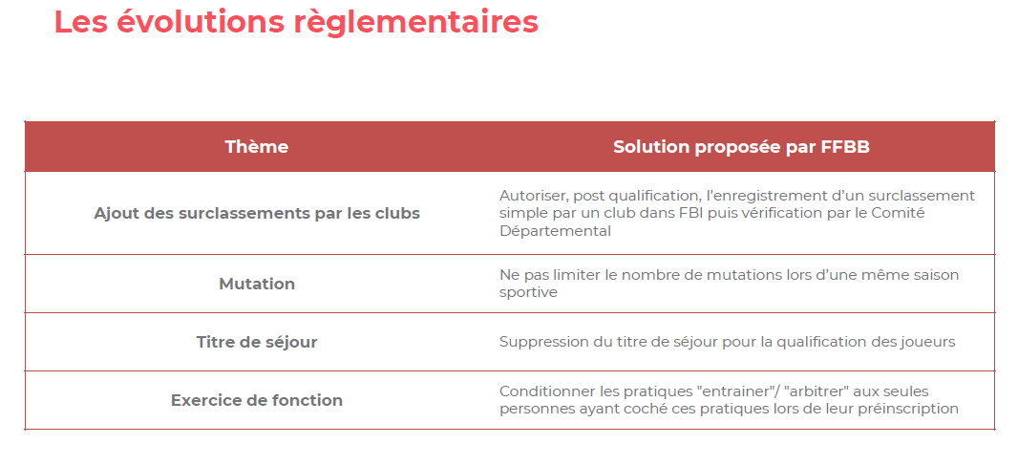
Evolution règlementaire

Slide 6
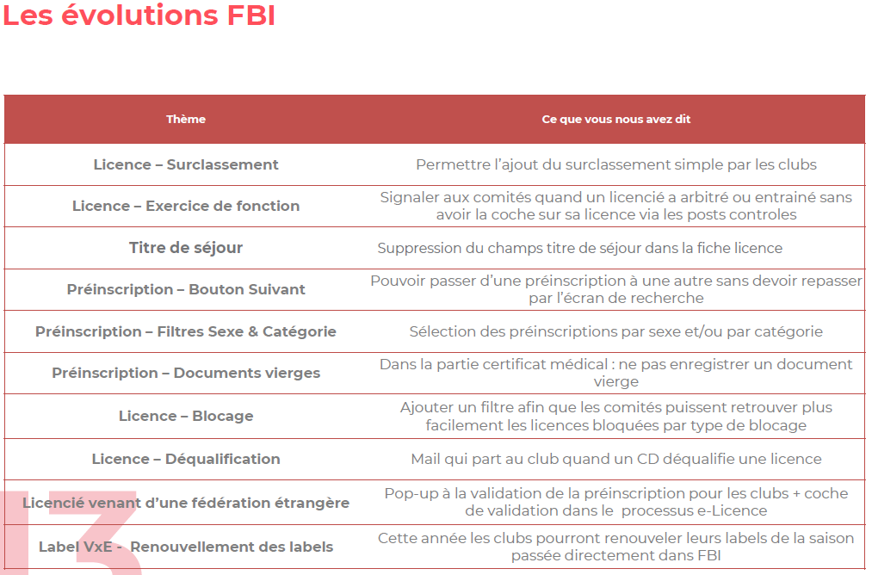
Evolutions 2025-2026

Slide 7
Calendrier

Slide 8
Renouvellement d’affiliation
Dates : 01/06/2025 au 30/06/2025
Procédure : dématérialisée sur cette période : via FBI (onglet Organismes), formulaire ‘’papier’’ à demander et à remettre au CD à partir du 01/07/2025
Cases à cocher : « Accepte et autorise … site FFBB ou base de données FBI » conseil : cocher ces cases car sur le site FFBB, les coordonnées peuvent être trouvées rapidement– non modifiable par le Comité !
4 fonctions : Président-Correspondant-Trésorier-Secrétaire Général
Cumul de fonctions possible
Possibilité d’ajouter un référent licences club

Slide 9
Renouvellement d’affiliation
La ré-affiliation permet de démarrer les pré-inscriptions, à la FFBB de mettre à jour les informations clubs et les offres de pratique
5 onglets : Généralités – Salles – Membres – e-licence – projet associatif
La validation est en bas de l'onglet 5 : ''projet associatif''
Offres de pratique : mettre le maximum d’activités, cocher par exemple le 3x3
Pratiques VxE : cochées automatiquement pour les clubs labellisés, ne sont plus saisies par les clubs
Salle : cocher une seule salle, salle par défaut
Pas de validation du Comité pour les affiliations : le renouvellement est validé par la FFBB

Slide 10
Renouvellement d’affiliation
Omnisports : Le/La Président de l’omnisport doit impérativement être licencié auprès de la FFBB. C’est en effet le club omnisports qui porte la responsabilité juridique si les différentes sections, notamment Basket, n’ont pas d’autonomie.
Mode de règlement : Virement bancaire ou chèque à l’ordre du Comité.
Changements en cours de saison : CD uniquement
Transmettre les documents juridiques (AG + registre des associations pour chaque changement)

Slide 11
Renouvellement d’affiliation

Slide 12
Renouvellement d’affiliation

Slide 13
Renouvellement d’affiliation

Slide 14
Création Renouvellement Mutation : les procédures de pré-inscription
Le principe : dématérialisation des licences :
Le licencié saisi les informations, c’est la pré-inscription (renouvellement, création et mutation)
Les clubs contrôlent
Les organes fédéraux (Comités) vérifient et valident
2 outils :
FBI pour les clubs et les Comités et e-licence pour les licenciés
(les licenciés n’ont pas accès à FBI – e-licence est une plateforme WEB, elle n’est pas à télécharger)

Slide 16
Vidéo création

Slide 17
Vidéo renouvellement licence

Slide 18
Vidéo mutation

Slide 19
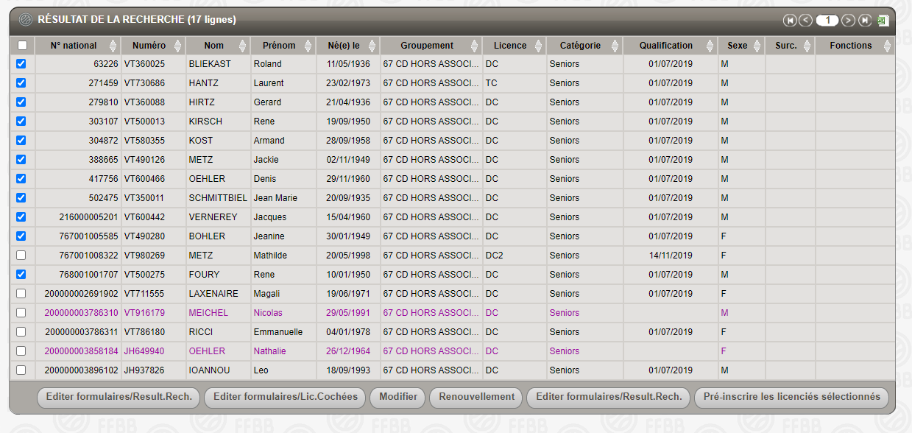
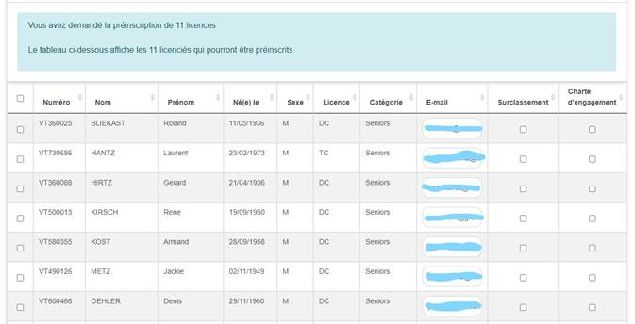
RENOUVELLEMENT : FBI : Licences - Gestion des licences
Lancer la recherche : tous les licenciés du club (=> renouvellement en masse)
Vérification en amont des adresses mail
Renouvellement individuel : gestion des pré-inscriptions – créer - loupe

Slide 20
Création Renouvellement Mutation : les procédures de pré-inscription
Rappel : le processus démarre par le CLUB : il choisit les licenciés à renouveler ou à créer.
Relance en masse de toutes les pré-inscriptions en attente de saisie adhérent : sélectionner les pré-inscriptions et les renvoyer

Slide 21
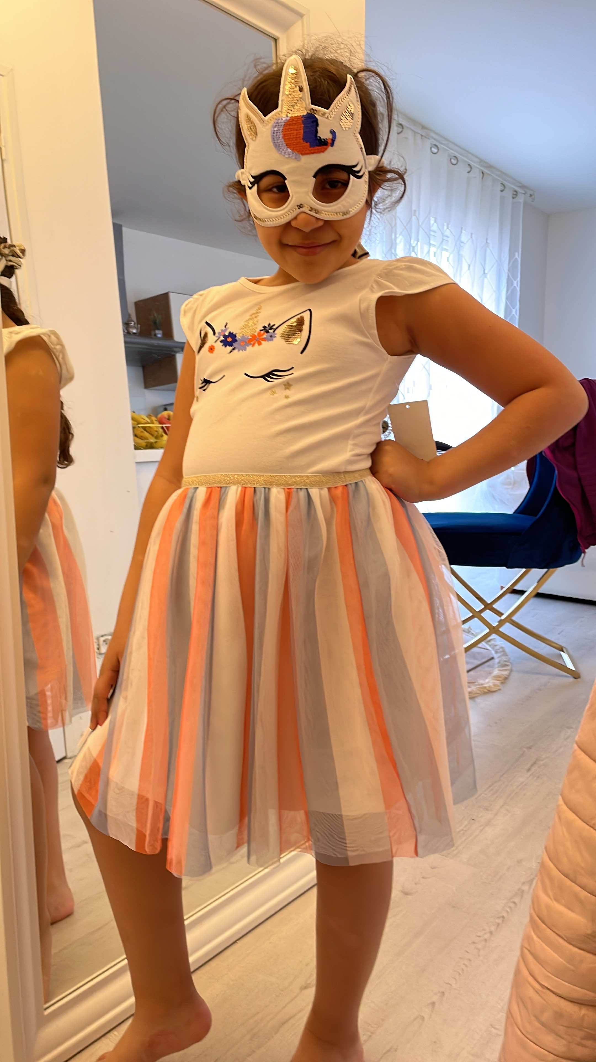
Photos
Type photo d’identité (+sourire ☺). Le licencié doit être identifiable
Non obligatoire pour la fonction DIRIGER seule
Pas de lunettes de soleil, pas de photo en entier et de loin, pas d’accessoires chapeaux casquettes …
Doit correspondre à l’âge actuel du licencié (pas de vieille photo de licence réutilisée depuis 10 ans ☺)
Extrait Règlement FFBB :
La photographie doit :
Être récente et ressemblante au format d’une photo d’un titre d’identité (exemple : Carte nationale d’identité, Permis de conduire)
Être nette, sans surcharge ou altération
Le fond ne doit pas être en surchargé (de préférence de couleur uni)
Présenter un visage dégagé, les yeux visibles et ouverts
Présenter un visage face à l’objectif, la tête droite
Si présence de lunettes et montures, la monture ne doit pas masquer les yeux. Les verres teintés (ou colorés) sont interdits.

Slide 22
Justificatifs d’identité
A partir de 16 ans : l’âge s’apprécie au1er janvier saison en cours
Pas de contrôle de nationalité pour les mineurs
Pas de nouveau contrôle des justificatifs déjà contrôlés en 24/25
Certains noms enregistrés dans FBI ne correspondent pas à ceux figurant sur les justificatifs d’identité. Confirmation de la FFBB :
Les informations d’identité saisies dans FBI doivent correspondre à la pièce d’identité présentée. Si un autre nom est enregistré (mariage, divorce) , il nous faudra demander des précisions, voire un justificatif.

Slide 23
Socle – Fonctions - Pratiques Sportives

Slide 24
Socle – Fonctions - Pratiques Sportives
EXTENSION LOISIR
Article 413 RG
Basket Loisir uniquement, ne pourra pas faire de compétition (délivrée entre le 01/07 et le 30/06)
5x5 et 3x3 et open start 3x3
Ouvert uniquement aux catégories U19 et plus
MAIS il faut un certificat médical autorisant la pratique en compétition
EXTENSION ENTREPRISE
Article 414 RG
Ouvert uniquement aux catégories U19 et plus ou à tout joueur disposant d’un surclassement lui donnant accès à une pratique senior
(délivrée entre le 01/07 et le 30/06)
5x5 et 3x3 et open start 3x3

Slide 25
Mutations
Définition : Article 411 RG FFBB
RAPPEL : date prise en compte :
date d’enregistrement de la démission du licencié dans la procédure dématérialisée (passer la 1ère page = date de démission enregistrée – valider la page ‘’démission’’ du formulaire e-licence)
date du récépissé d’envoi dans la procédure non dématérialisée
Périodes de mutation :
Normale : du 1er au 30/06
Exceptionnelle : à partir du 1er/07 (jusqu’au 30/11 ou 28/02 pour les catégories jeunes)
Le caractère exceptionnel
Sauf dérogation, un changement de domicile est la condition sine qua none pour solliciter une mutation à caractère exceptionnel
Appréciation de la Commission Départementale de Qualification
Formulaire démission/mutation = site FFBB

Slide 29
Certificat médical
Article 409 RG
Distinction Mineurs/Majeurs
Pour les majeurs : le dispositif Certificat/Questionnaire est inchangé
Pour les mineurs : délivrance de la licence sous réserve des renseignements d’un questionnaire pour la création et le renouvellement des licences
Validité : 6 mois/1 an
A NOTER :
Attention : ne pas enregistrer CM et questionnaire en même temps !!
Rappel : ligne à barrer ou mention compétition
Aucune tolérance, motif principal de requalification des licences
Si erreur => correctif à transmettre au CD, pas de modification par les clubs 1x validé groupement sportif.
Réponses du questionnaire enregistrées dans la pré-inscription ne sont pas visibles par les clubs ni par les comités => responsabilité des licenciés

Slide 30
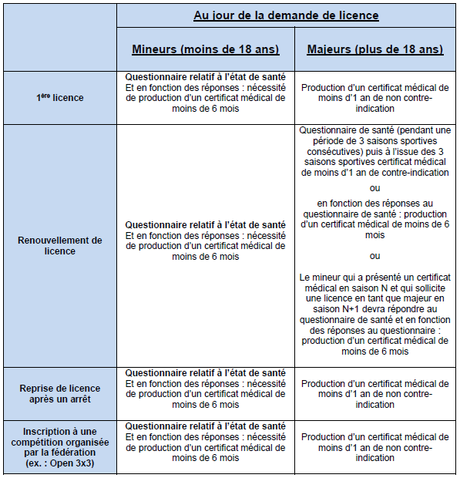
Certificat médical

Slide 31
Surclassements
Article 427 RG
Selon la catégorie, le médecin habilité à surclasser est un médecin de famille (demande de licence, document annexe), un médecin agréé (formulaire blanc), le médecin fédéral (formulaire jaune)
Tableau est sur le site du CD67 ou sur celui de la FFBB

Slide 32
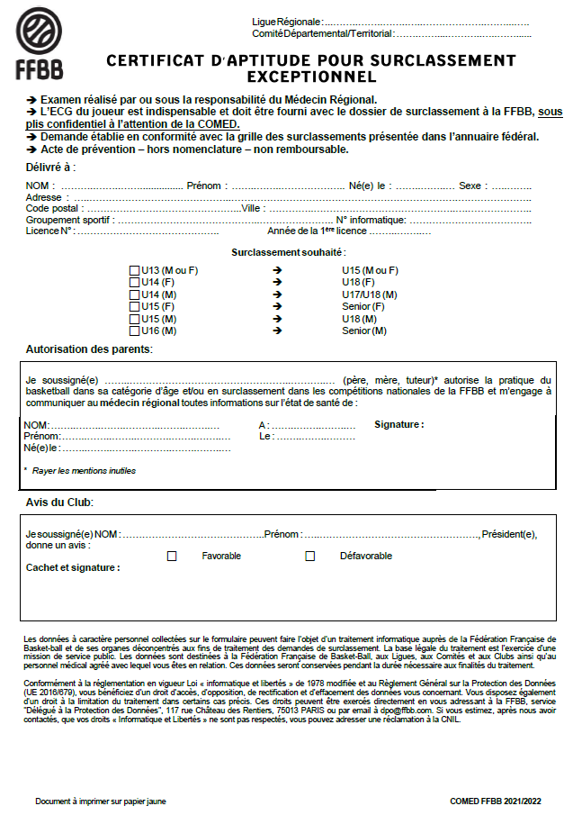
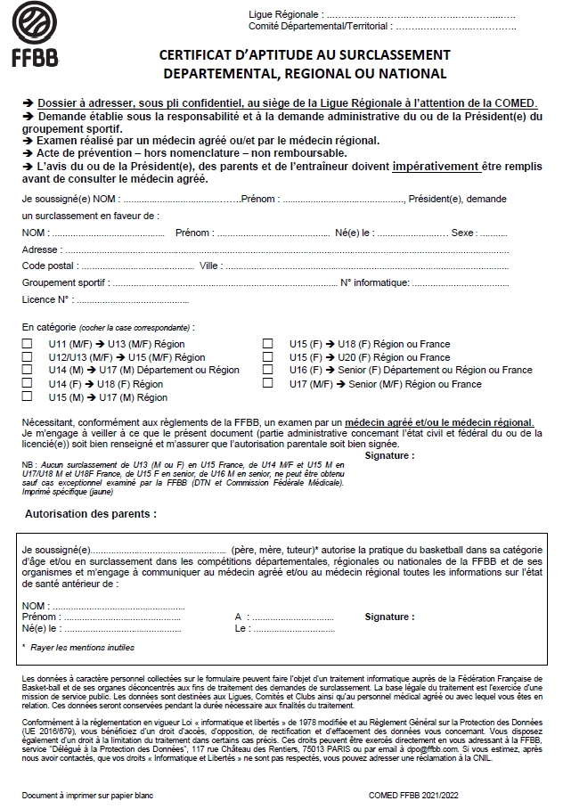
Surclassements
2 formulaires spécifiques :
Certificat d’aptitude au surclassement départemental, régional ou national => BLANC
Certificat d’aptitude pour surclassement exceptionnel => JAUNE
Veiller à prendre les formulaires de la saison en cours

Slide 33
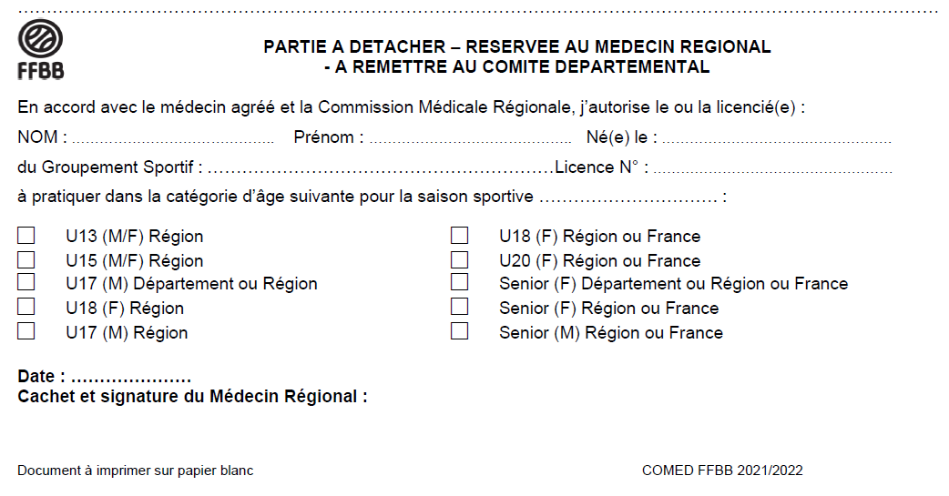
Surclassements
Un surclassement n’est pas un certificat médical : c’est une autorisation médicale permettant au licencié d’évoluer dans une catégorie supérieure.
Valable 1 saison – à refaire chaque année
Selon la catégorie il est :
Complété directement sur l’imprimé de licence par le médecin de famille (ou sur un document annexe mais avec la mention obligatoire, nom du médecin et n° d’identification – à titre exceptionnel)
Complété sur les 2 formulaires spécifiques :
RAPPEL : ECG obligatoire
Compléter la partie du bas de la 2ème page : retour au CD pour saisie dans FBI
Médecin agréé uniquement (liste : site CD67 ou Ligue)

Slide 34
Contrôles du Comité
Rappel : Validation par le club vaut qualification. A compter de cette date – Article 420 RG – le Comité a 15 jours pour valider la qualification du licencié.
Le comité vérifie et valide dans les 15 jours => mail adressé au licencié, avec sa licence dématérialisée, et au club
Le comité ne vérifie pas dans les 15 jours => mail adressé au licencié avec sa licence dématérialisée. Le comité a alors 2 mois pour effectuer ses vérifications. Passé ce délai de 2 mois : la demande de licence est réputée acceptée. Le Comité peut toujours suspendre la qualification mais sans effet rétroactif (sauf fraude avérée)
Le comité vérifie et relève un écart ou une erreur => il informe le club via FBI et demande la régularisation. La qualification est maintenue sous la responsabilité du club. Sans régularisation, le comité peut retirer la qualification et mettre une sanction.
Le comité vérifie et constate un écart avéré => il retire la qualification et informe le club et le licencié.

Slide 35
Contrôles du Comité
Rappel : article 403 RG :
Rappel : article 423 RG
les licences délivrées ou validées ne peuvent pas faire l’objet d’une annulation !

Slide 37
Assistance
Interlocuteurs questions licences :
Nous vous rappelons que pour toutes les questions relatives aux licences, vos premiers interlocuteurs sont les référents licences du Comité et non les services de la FFBB. Vos questions posées en direct à la FFBB nous sont systématiquement transmises en nous demandant de vous répondre.
Référents licence CD67 : Christiane EBY, Lauriane MEYER et Léo IOANNOU
secretariat@basket67.fr

